Slide 1









CHỦ ĐỀ: GIA ĐÌNH
KẾ HOẠCH TUẦN I (Từ 04/11 đến 08/11/2024)
ĐỘ TUỔI MẪU GIÁO 5 TUỔI
Tuesday
Monday
Wednesday
PTTC
Chuyền bóng qua đầu qua chân
PTNN
Bé học chữ u,ư
PTNT
Số 7 ( Tiết 3)
Thursday
Friday
PTNN
Truyện: Ba cô gái
PTTM
VĐ: Múa cho mẹ xem

Slide 2
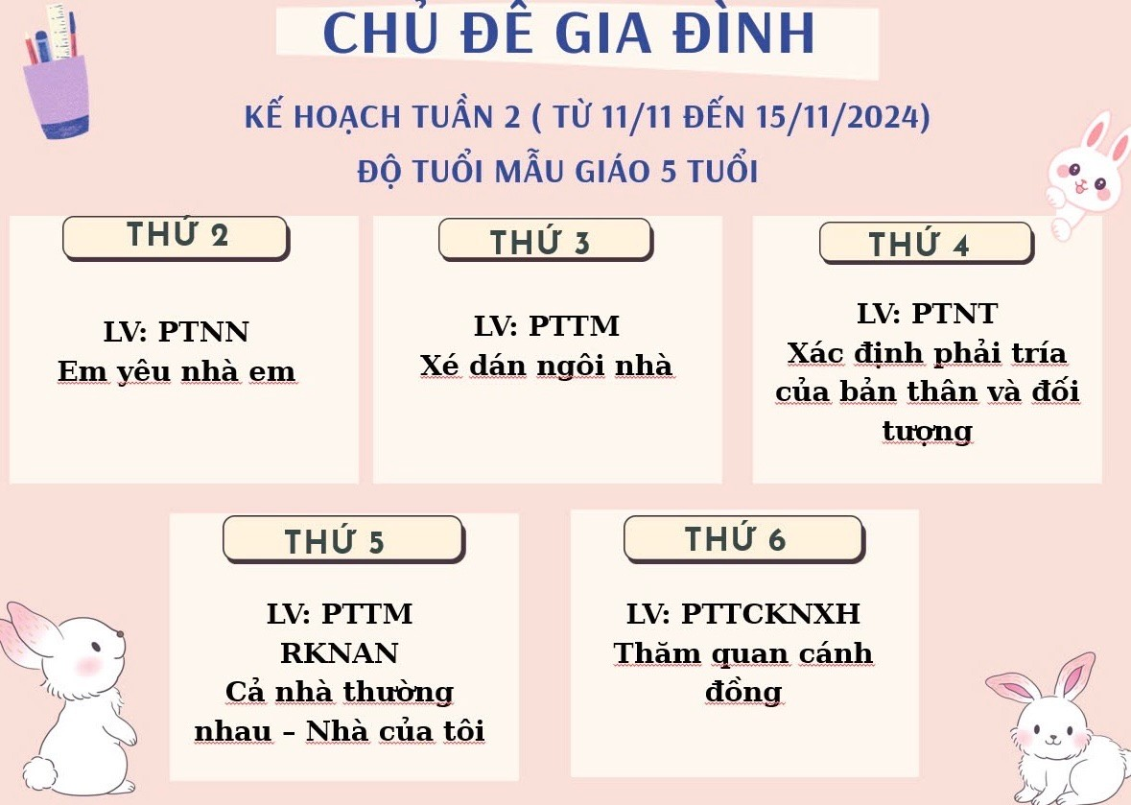

Slide 3
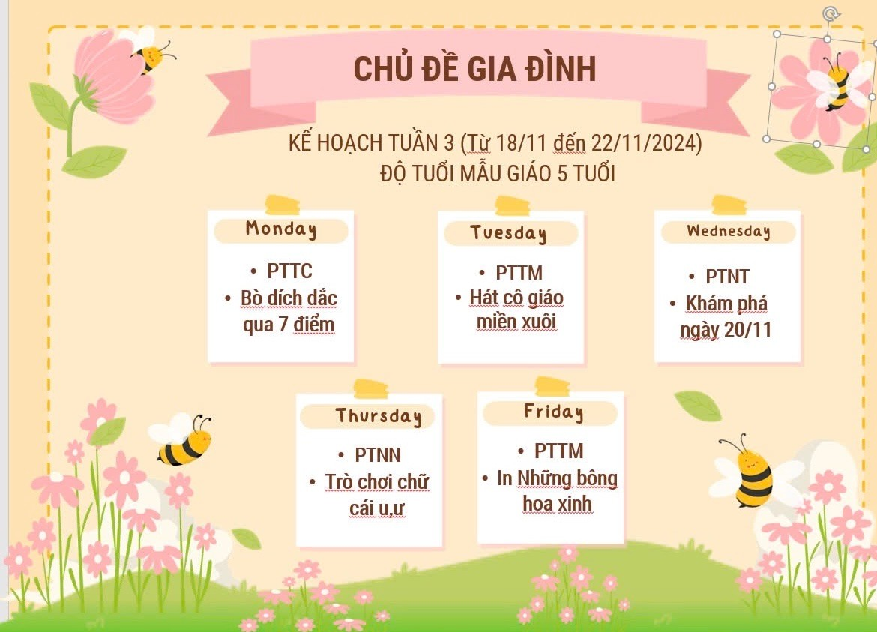

Slide 4
